Slide 1
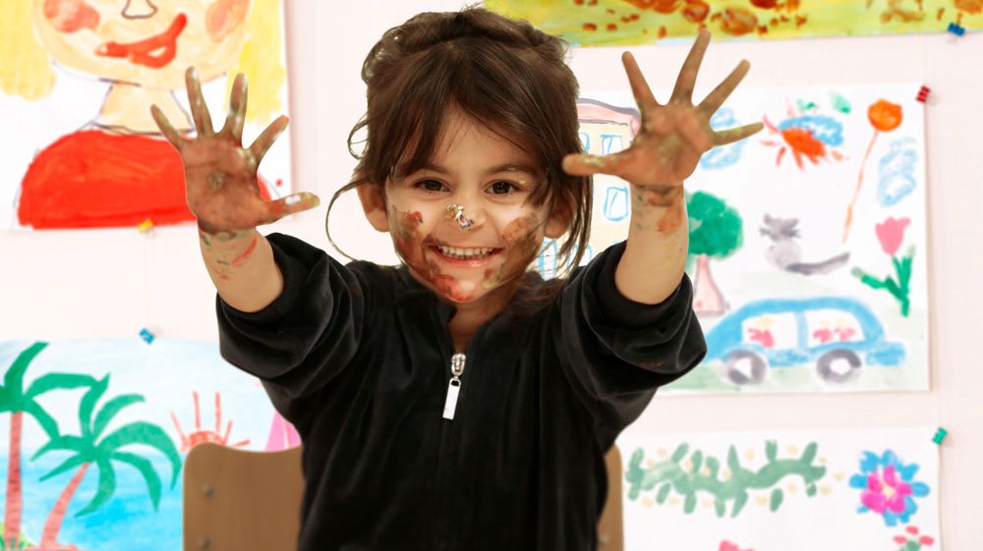

Slide 2
Strategi för hälsa
Skola
Socialtjänst
Vård och omsorg
Hälso- och sjukvård

Slide 5
Mål till 2022
Småbarn
Färre små barn ska utsättas för tobaksrök i hemmet (2 procentenheter).
Färre 3-åriga barn ska ha karies (2 procentenheter).
Mitt i livet
Fler nyanlända i arbete eller studier 90 dagar efter etableringsuppdraget (7 procentenheter).
Minska andelen unga som varken studerar eller arbetar (2 procentenheter).
Minska andelen som har en stillasittande fritid (5 procentenheter).
Skolbarn
Fler elever i årkurs 9 ska vara behöriga till gymnasiet (2 procentenheter).
Fler gymnasieelever ska ta examen (3 procentenheter).
Fler barn som varit placerade ska som 20-åringar ha avslutat treårigt gymnasium (4 procentenheter).
Äldre
Minska antalet äldre som drabbas av fallskador (minska antalet fallskador bland individer 80+ år med 10/1 000 invånare).

Slide 6
Att nå målen för en god och jämlik hälsa – hur många handlar det om?
v
Exempel från en kommun med 50 000 invånare eller ett landsting/region med 290 000 invånare.

Slide 9
Mål till 2022
Elevupplevelser åk 5 - en bättre skolmiljö
Fler elever ska känna sig trygga i skolan (öka med minst 2 procentenheter.)
Fler elever ska känna att de får hjälp i skolan när de behöver det (öka med minst 2 procentenheter).
Fler elever ska känna att skolarbetet gör dem så nyfikna att de får lust att lära sig mer (öka med minst 2 procentenheter).

Slide 10
Mål till 2022
Brukarupplevelser inom omsorgen ska bli mer positiv
Fler brukare i hemtjänsten och äldreomsorgen ska ha en positiv upplevelse kring bemötande, förtroende och trygghet (öka med minst 3 procentenheter).
Fler brukare i individ- och familjeomsorgen ska uppleva en förbättrad situation efter kontakt med Socialtjänsten (öka med minst 2 procentenheter).
Fler brukare inom funktionshinderområdet ska uppleva att de får bestämma om saker som är viktiga för dem i sin dagliga verksamhet (öka med 2 procentenheter).

Slide 11
Mål till 2022
Patientupplevelser inom primärvård - ökad kvalitet
Fler patienter ska uppleva bättre kvalitet vad avser kontinuitet och koordinering (öka med minst 2 procentenheter).
Fler patienter ska uppleva bättre kvalitet vad avser respekt och bemötande (öka med minst 2 procentenheter).
Fler patienter ska uppleva bättre kvalitet vad avser emotionellt stöd; att personalen/behandlaren var aktiv och lyhörd, tillgänglig och stödjande (öka med minst 2 procentenheter).

Slide 14
Mål till 2022
Medellivslängden ska öka över tid, skillnader mellan olika grupper ska minska.
Färre barn och unga ska leva i ekonomiskt utsatta hushåll (minska med minst 2 procentenheter).
Fler personer i åldrarna 16-84 år ska uppge att de upplever en god hälsa (öka med minst 3 procentenheter).
Fler personer i åldrarna 16-84 år ska uppge att de litar på andra människor (öka med minst 2 procentenheter).

Slide 16
Notes:
Tid: 8 min

